Slide 1

БЮДЖЕТ ДЛЯ ГРАЖДАН
К РЕШЕНИЯ СОВЕТА
ПЕСТЯКОВСКОГО ГОРОДСКОГО ПОСЕЛЕНИЯ
«О БЮДЖЕТЕ ПЕСТЯКОВСКОГО ГОРОДСКОГО ПОСЕЛЕНИЯ НА 2020 ГОД И ПЛАНОВЫЙ ПЕРИОД 2021 И 2022 ГОДОВ »
п. Пестяки

Slide 2
Уважаемые жители Пестяковского городского поселения!
Предоставляем Вашему вниманию информационный материал – «Бюджет для граждан» - аналитический документ, подготовленный в целях предоставления гражданам информации о бюджета Пестяковского городского поселения на 2020 год и плановый период 2021 и 2022 годов.
Предоставленная информация обеспечивает реализацию принципов прозрачности и открытости бюджетного процесса Пестяковского городского поселения.
«Бюджет для граждан» - нацелен на получение обратной связи от граждан, которым интересны современные проблемы финансов в Пестяковском городском поселении.
Начальник Финансового отдела администрации Пестяковского муниципального района
Л.Е. Репкина

Slide 3
ЧТО ТАКОЕ БЮДЖЕТ ?
ДОХОДЫ БЮДЖЕТА
поступающие в бюджет денежные средства
РАСХОДЫ БЮДЖЕТА выплачиваемые из бюджета денежные средства
БЮДЖЕТ
форма образования и расходования денежных средств, предназначенных для финансового обеспечения задач и функций государства и местного самоуправления
Если расходы бюджета превышают доходы, то бюджет формируется с дефицитом. При дефицитном бюджете растет долг и (или) снижаются остатки. Превышение доходов над расходами образует профицит. При профицитом бюджете снижается долг и (или) растут остатки. Сбалансированность бюджета по доходам и расходам – основополагающее требование, предъявляемое к органам, составляющим и утверждающим бюджет.

Slide 4
КАКИЕ ЭТАПЫ ПРОХОДИТ БЮДЖЕТ?
СОСТАВЛЕНИЕ ПРОЕКТА БЮДЖЕТА ПЕСТЯКОВСКОГО ГОРОДСКОГО ПОСЕЛЕНИЯ
Постановлением администрации Пестяковского муниципального района от 15.08.2016 № 436 утвержден Порядок составления проекта бюджета Пестяковского городского поселения на очередной финансовый год и плановый период, в котором определены ответственные исполнители, порядок и сроки работы над документами и материалами, необходимыми для составления проекта бюджета. Непосредственное составление бюджета осуществляет Финансовый отдел администрации Пестяковского муниципального района.
РАССМОТРЕНИЕ ПРОЕКТА БЮДЖЕТА
ПЕСТЯКОВСКОГО ГОРОДСКОГО ПОСЕЛЕНИЯ
Проект бюджета до конца текущего года рассматривается и одобряется Советом Пестяковского городского поселения. По бюджету проводятся публичные слушания. Для этого бюджет размещается на официальном сайте и в средствах массовой информации. Совет Пестяковского городского поселения рассматривает бюджет в двух чтениях.
Проект бюджета Пестяковского городского поселения утверждается решением Совета Пестяковского городского поселения.
УТВЕРЖДЕНИЕ ПРОЕКТА БЮДЖЕТА ПЕСТЯКОВСКОГО ГОРОДСКОГО ПОСЕЛЕНИЯ

Slide 5
НА ЧЕМ ОСНОВЫВАЕТСЯ СОСТАВЛЕНИЕ БЮДЖЕТА ПЕСТЯКОВСКОГО ГОРОДСКОГО ПОСЕЛЕНИЯ?
Муниципальные программы Пестяковского городского поселения
Основные направления бюджетной и налоговой политики Ивановской области, Пестяковского муниципального района и городского поселения
БЮДЖЕТ
Бюджетное послание Президента Российской Федерации

Slide 6
Бюджетный прогноз Пестяковского городского поселения на 2019 -2022 годы
Разработка бюджетного прогноза Пестяковского городского поселения на 2019-2022 годы позволит:
Значительно расширить период бюджетного планирования;
Осуществить стратегические бюджетные показатели Пестяковского городского поселения
Бюджетный прогноз на долгосрочный период послужит основой устойчивости бюджета Пестяковского городского поселения
Обозначить объем финансового обеспечения муниципальных программ Пестяковского городского поселения на весь период их действия.

Slide 7
Основные характеристики бюджета Пестяковского городского поселения в 2020 год и на плановый период 2021-2022 годов
 | 2019 год (оценка) | 2020 год | 2021 год | 2022 год
Доходы – всего: | 27 384 328,91 | 24 098 641,64 | 19 264 990,78 | 18 959 100,94
Расходы – всего: | 29 055 254,70 | 24 098 641,64 | 19 264 990,78 | 18 959 100,94
Дефицит (-), профицит (+) | -1 670 925,79 | 0,00 | 0,00 | 0,00

Slide 8
Доходы, расходы, дефицит бюджета Пестяковского городского поселения на 2020 и плановый период 2021 и 2022 годов из расчета на одного жителя

Slide 9
Доходы бюджета Пестяковского городского поселения бюджета на 2020 год и плановый период 2021 и 2022годов.
Наименование
показателя | 2020 год | 2021 год | 2022 год
1 | 2 | 3 | 4
Доходы бюджета - ИТОГО | 24 098 641,64 | 19 264 990,78 | 18 959 100,94
в том числе:
НАЛОГОВЫЕ И НЕНАЛОГОВЫЕ ДОХОДЫ | 14 532 775,64 | 13 861 045,78 | 13 910 400,94
Налоговые | 13 716 875,64 | 13 437 945,78 | 13 486 200,94
Неналоговые | 815 900,00 | 423 100,00 | 424 200,00
Безвозмездные поступления | 9 565 866,00 | 5 403 945,00 | 5 048 700,00

Slide 11
Структура доходов бюджета на 2020 плановый период
2021 и 2022 годов

Slide 15
Структура неналоговых доходов бюджета Пестяковского городского поселения на 2020 год и плановый период 2021 и 2022 годов

Slide 16
Структура безвозмездных поступлений в бюджет Пестяковского городского поселения в 2020 и плановый период 2021 и 2022 годов

Slide 18
Расходы бюджета Пестяковского городского поселения по разделам классификации расходов 2020 и плановый период 2021 и 2022годов
Документ, учреждение | Разд. | Подр. | Сумма на 2020 год | Сумма на 2021 год | Сумма на 2022 год
ОБЩЕГОСУДАРСТВЕННЫЕ ВОПРОСЫ | 01 | 00 | 1 574 468,00 | 1 026 013,00 | 1 025 168,00
Функционирование высшего должностного лица субъекта Российской Федерации и муниципального образования | 01 | 02 | 679 422,00 | 679 422,00 | 679 422,00
Функционирование законодательных (представительных) органов государственной власти и представительных органов муниципальных образований | 01 | 03 | 173 746,00 | 173 746,00 | 173 746,00
Судебная система | 01 | 05 | 800,00 | 845,00 | 0,00
Обеспечение проведения выборов и референдумов | 01 | 07 | 350 000,00 | 0,00 | 0,00
Резервные фонды | 01 | 11 | 52 000,00 | 92 000,00 | 92 000,00
Другие общегосударственные вопросы | 01 | 13 | 318 500,00 | 80 000,00 | 80 000,00
Национальная безопасность и правоохранительная деятельность | 03 | 00 | 135 000,00 | 135 000,00 | 135 000,00
Защита населения и территории от чрезвычайных ситуаций природного и техногенного характера, гражданская оборона | 03 | 09 | 135 000,00 | 135 000,00 | 135 000,00
НАЦИОНАЛЬНАЯ ЭКОНОМИКА | 04 | 00 | 4 215 421,32 | 3 306 744,72 | 3 003 747,69
Дорожное хозяйство (дорожные фонды) | 04 | 09 | 3 669 421,32 | 2 500 744,72 | 2 197 747,69
Другие вопросы в области национальной экономики | 04 | 12 | 546 000,00 | 806 000,00 | 806 000,00
ЖИЛИЩНО-КОММУНАЛЬНОЕ ХОЗЯЙСТВО | 05 | 00 | 4 683 537,25 | 3 945 564,42 | 3 740 803,20
Жилищное хозяйство | 05 | 01 | 127 332,78 | 220 763,59 | 220 763,59
Коммунальное хозяйство | 05 | 02 | 1 163 762,00 | 859 848,00 | 859 848,00
Благоустройство | 05 | 03 | 3 392 442,47 | 2 864 952,83 | 2 660 191,61
КУЛЬТУРА, КИНЕМАТОГРАФИЯ | 08 | 00 | 12 956 432,00 | 10 304 265,00 | 10 040 627,00
Культура | 08 | 01 | 12 956 432,00 | 10 304 265,00 | 10 040 627,00
СОЦИАЛЬНАЯ ПОЛИТИКА | 10 | 00 | 533 783,07 | 65 800,00 | 65 800,00
Пенсионное обеспечение | 10 | 01 | 36 000,00 | 36 000,00 | 36 000,00
Социальное обеспечение населения | 10 | 03 | 497 783,07 | 29 800,00 | 29 800,00
Всего расходов: |  |  | 24 098 641,64 | 18 783 387,14 | 18 011 145,89

Slide 19
Структура расходов бюджета Пестяковского городского поселения в 2020 и плановый период 2021 и 2022 годов

Slide 20
БЮДЖЕТ ПЕСТЯКОВСКОГО ГОРОДСКОГО ПОСЕЛЕНИЯ НА 2020 ГОД и ПЛАНОВЫЙ ПЕРИОД 2021 И 2022 ГОДОВ – ПРОГРАММНЫЙ БЮДЖЕТ
Проект бюджета Пестяковского городского поселения на 2020 год и плановый период 2021 и 2022 годов сформирован на основе 7-и муниципальных программ Пестяковского городского поселения которые включают в себя 23 подпрограммы и 23 основных мероприятия. Муниципальная программа Пестяковского городского поселения– это комплекс мероприятий, увязанных по ресурсам, срокам и исполнителям, направленных на достижение целей социального и экономического развития Пестяковского городского поселения в определенной сфере.
Муниципальная программа имеет цель, мероприятия и показатели эффективности, направленные на достижение заданного результата. При этом значение каждого показателя является индикатором по конкретному направлению деятельности и сигнализирует о плохом или хорошем результате, необходимости принятия новых решений.
Объем муниципального долга на 2020 год и плановый период 2021 и 2022 годов не планируется, т.к. муниципальный долг в Пестяковском городском поселении отсутствует.

Slide 24

Муниципальная программа «Комплексное развитие систем коммунальной инфраструктуры в Пестяковского городского поселения»
Срок реализации программы – 2016 – 2022годы
Всего расходов на программу – 21 225 681,67 руб., из них 2020 год – 8 826 821,64 руб., на 2021 г.- 6 453 309,14 руб., на 2022 г.- 5 945 550,89 руб., в том числе по подпрограммам:
Обеспечение населения Пестяковского городского поселения чистой питьевой водой – 2020 г- 325 861,00 руб., на 2021 г – 123 440,00 руб., 2022 г- 123 440,00руб.
Благоустройство территории Пестяковского городского поселения – на 2020 г.- 3 242 422,47 руб., 2021 г.- 2 739 952,83 руб., на 2022г -2 535 191,61 руб.,
Развитие жилищно-коммунального хозяйства в Пестяковском городском поселении- на 2020г- 837 901,00 руб., на 2021 г- 736 408,00 руб., на 2022г- 736 408,00 руб.
Ремонт и содержание дорог общего пользования Пестяковского городского поселения - на 2020 г.- 3 669 421,32 руб., на 2021 г.- 2 500 744,72 руб., на 2022 г- 2 197 747,69 руб.
Ремонт и содержание муниципального жилого фонда Пестяковского городского поселения- на 2020г- 127 332,78 руб., на 2021г- 220 763,59 руб., на 2022 г- 220 763,59 руб.
Энергоэффективность и энергосбережение в Пестяковском городском поселении- на 2020г- 157 000,00 руб., на 2021г- 132 000,00 руб., на 2022г.-132 000,00 руб.
Государственная и муниципальная поддержка граждан в сфере ипотечного жилищного кредитования – на 2020г- 154 178,64 руб., на 2021г –0,00 руб., на 2022г- 0,00 руб.
Обеспечение жильем молодых семей- на 2020г- 312 684,43 руб., на 2021г- 0,00 руб., на 2022г- 0,00руб.

Slide 25
Комплексное решение проблемы улучшения внешнего облака Пестяковского городского поселения, обеспечения потребности населения в среде проживания, отвечающей современным требованиям, повышения уровня комфортности пребывания на территории Пестяковского городского поселения.
Цели программы
1. Совершенствование системы комплексного благоустройства направленной на улучшение качества жизни населения Пестяковского городского поселения;
2. Обеспечение сохранности автомобильных дорог общего пользования, находящихся на территории Пестяковского городского поселения;
3. Содержание и ремонт автомобильных дорог общего пользования местного значения, с повышением уровня ее безопасности, доступности и качества услуг транспортного комплекса для населения;
4. Создание условий для проведения муниципального жилищного Фонда в соответствии с санитарными, техническими и иными требованиями, обеспечивающими гражданам комфортные и безопасные условия проживания;
5. Обеспечение жителей поселения надежными и качественными услугами тепло- и водоснабжения, водоотведения и услугами общегородской бани;
6. Обеспечение населения питьевой водой, соответствующей требованиям безопасности и безвредности, установленным санитарно- эпидемиологическими правилами.
7. Создание экономических и организационных условий для эффективного использования энергоресурсов в муниципальных учреждениях.

Slide 26
Ожидаемые результаты программы
поддержание санитарных норм эстетичного вида территории Пестяковского городского поселения;
-возмещение субсидий юридическим лицам и индивидуальным предпринимателям, предоставляющим коммунальные услуги по холодному водоснабжению, горячему водоснабжению, водоотведению и очистке сточных вод населению, на возмещение недополученных доходов в связи с приведением размера платы граждан за коммунальные услуги в соответствие с их предельными индексами роста.
-способствование дальнейшей приватизации жилищного фонда, развитие форм его самоуправления.
-обеспечение сохранности и увеличение сроков эксплуатации жилищного фонда Пестяковского городского поселения;
-приведение состояния многоквартирных домов, где имеются муниципального жилые помещения, муниципальных жилых домов, помещений в соответствие с действующими требованиями нормативно- технических документов;
-снижение уровня общего износа муниципального жилого фонда,
-снижение возможности возникновения аварийных и чрезвычайных ситуаций на территории поселения;
-содержание территории кладбища согласно санитарными правилами;
-улучшение внешнего вида муниципального образования, повышение уровня комфортности;
-ликвидация стихийных (несанкционированных) свалок;
-освещение Пестяковского городского поселения;

Slide 27
Ожидаемые результаты программы
-организация обеспечения теплоснабжения потребителей в условиях подготовки и прохождения отопительного периода;
-доступность коммунальных услуг и услуг общегородской бани для всех слоев населения.
-повышение качества и надежности работы системы холодного водоснабжения населения в соответствии с нормативными требованиями;
-обеспечение населения чистой питьевой водой.
-обеспечение доступности коммунальных услуг для потребителей;
-строительство, ремонт и содержание объектов нецентрализованного водоснабжения
-обеспечение рационального использования топливно-энергетических ресурсов за счет реализации энергосберегающих мероприятий;
-повышение энергетической эффективности и снижение энергоемкости учреждений;
-обеспечение контроля расхода энергетических ресурсов(электроэнергия, тепло, вода) с использованием приборов учета;
-перевод бюджетных учреждений на энергосберегающий путь развития.

Slide 28
Муниципальная программа «Развитие культуры на территории Пестяковского городского поселения»
Срок реализации программы – 2016 – 2022 годы
Ожидаемые результаты программы
- проведение культурно-массовых мероприятий на художественно-творческом уровне;
Всего расходов на программу – 33 129 397,00 руб., из них 2020 год – 12 900 700,84 руб., на 2021 г- 10 246 167,08 руб., на 2022 г- 9 982 529,08 руб., в том числе по подпрограммам:
Организация и проведение культурно- массовых мероприятий– 2020 г- 7 113 536,76 руб., на 2021 г – 5 641 366,00 руб., 2022 г- 5 496 365,00 руб.
Развитие библиотечного дела муниципального учреждения Библиотека Пестяковского городского поселения – на 2020 г- 3 733 539,44 руб., 2021 г- 2 972 659,44 руб., на 2022 г - 2 896 204,44 руб.
Сохранение объектов культурного наследия- на 2020г- 0,00 руб., на 2021г-0,00 руб., на 2022г-0,00 руб.
Создание единого культурного пространства, условий для доступа к культурным ценностям и творческой реализации
Цели программы
- обеспечение широкого доступа населения к достижениям отечественной культуры и информации;
- повышение качества услуг культуры, комфортность их предоставления и доступность для всех слоев населения; - повышение имиджа городского поселения в сфере культуры.
Сохранение и развитие народных художественных промыслов и ремесел - на 2020 г- 2 053 624,64 руб., на 2021 г-1 632 141,64 руб., на 2022 г- 1 589 959,64 руб.

Slide 29
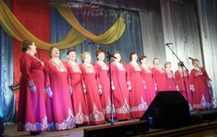
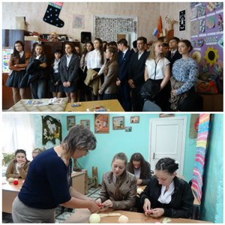
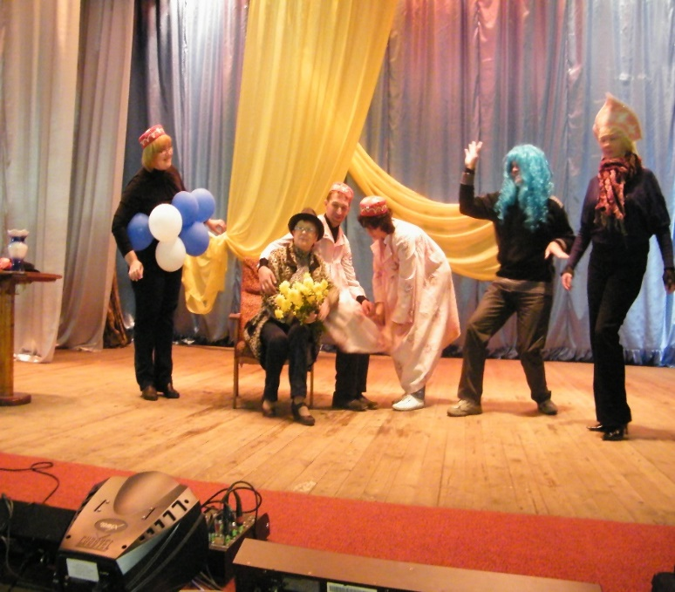
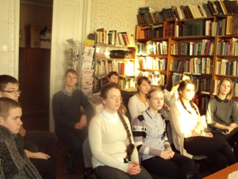
В доме ремесел работает 3 студии, где проходит обучение 46 детей и подростков, работают любительское объединение «Играем в лоскутки» его посещают 15 человек взрослого населения.
В Доме культуры работает 22 кружков художественной самодеятельности , в том числе детских кружков-15, их посещает более 298 чел., работает на базе Дома культуры работают два коллектива: народный театр «Диалог» и народный хор «Росcияночка», которые посещают более 33 человек.
Библиотечные фонды муниципального учреждения «Библиотека» составляют около 55 807 экземпляров и являются частью культурного наследия и информационного ресурса. В настоящее время библиотеками обслуживается более 2360 читателей, в год их по посещение составляет более 20910, книговыдача более 46 947 экземпляров печатных материалов.

Slide 30
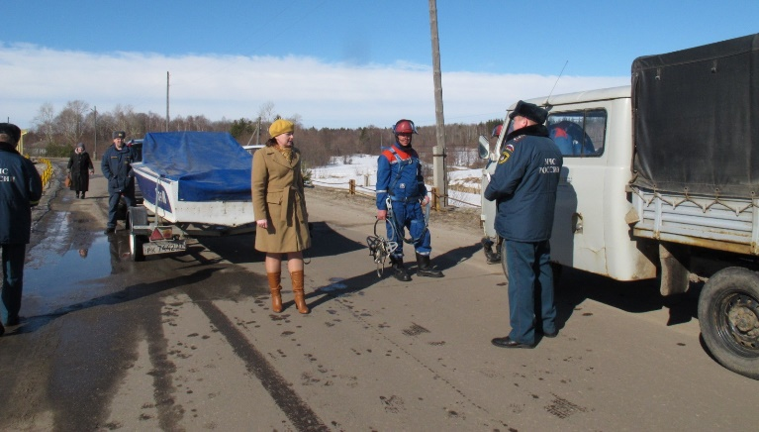
Муниципальная программа
«Обеспечение безопасности жизнедеятельности в Пестяковском городском поселении»
Срок реализации программы – 2016 – 2022 годы
Основными целями программы являются:
Повышение уровня безопасности жизнедеятельности населения и территории Пестяковского городского поселения
Общий объем бюджетных ассигнований 791 927,00 руб., в том числе:
2020г- 235 731,16 руб.
2021г- 278 097,92 руб.
2022г.- 278 097,92 руб.
Пожарная безопасность
2020 г – 98 731,16 руб. 2021г- 101 097,92 руб.
2022г- 101 097,92 руб.
Предупреждение и ликвидация последствий ЧС и ГО
2020 г – 137 000,00 руб.
2021 г- 177 000,00 руб.
2022 г- 177 000,00 руб.

Slide 31
Ожидаемые результаты реализации программы:
Уменьшение количества пожаров и смягчение возможных их последствий, а также повышение безопасности населения и защищенности объектов инфраструктуры от пожаров;
Предотвращение гибели, травматизма людей, а также различных материальных потерь во время пожаров;
Обеспечение готовности сил и средств, предназначенных для предупреждения и ликвидации чрезвычайных ситуаций, связанных с пожарами;
Осуществление более эффективной противопожарной защиты муниципальных учреждений культуры Пестяковского городского поселения.
Снижение риска возникновения ДТП, обусловленного дорожными условиями;
Снижение риска возникновение аварийных ситуаций в процессе дорожного движения, а следовательно, и общее количество ДТП;
Повышение эффективности затрат на мероприятия по предупреждению чрезвычайных ситуаций ;
Достижение установленного значения соотношения размера затрат на мероприятия по снижению рисков чрезвычайных ситуаций и размера предотвращающего ущерба;
Создание необходимых условий для повышения защищенности личности, имущества и муниципального образования в целом от ликвидации чрезвычайных ситуаций связанные с природными пожарами, паводками и другими чрезвычайных ситуациями;
Повышение оперативности в ликвидации последствий чрезвычайных ситуаций на территории муниципального образования.

Slide 32
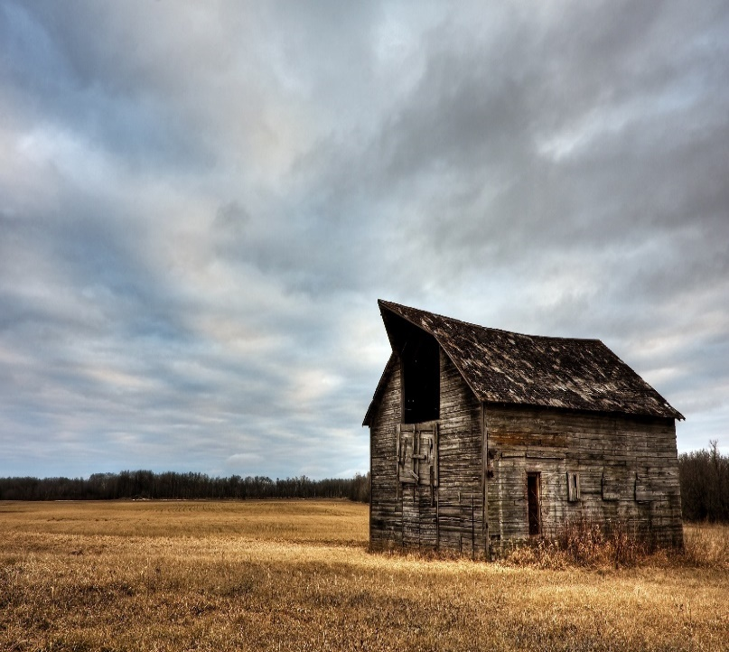
Муниципальная программа «Управление муниципальным имуществом, земельными ресурсами и градостроительной деятельностью на территории Пестяковского городского поселения»
Срок реализации программы – 2016 – 2022годы
Ресурсное обеспечение программы
– 2 612 500,00 руб.
В том числе 2020 год – 856 500,00руб.
2021 год – 878 000,00руб.
2022 год – 878 000,00руб.
Управление муниципальным имуществом в Пестяковском городском поселении –
2020г- 72 000,00 руб.,
2021г-72 000,00 руб.,
2022г- 72 000,00 руб.
Развитие градостроительной деятельности в в Пестяковском городском поселении–
2020г- 546 000,00 руб.,
2021г- 806 000,00 руб.,
2022г- 806 000,00 руб.
Развитие экологических проблем Пестяковского городского поселения–
2020г- 238 000,00 руб.,
2021г- 0,00руб.,
2022г- 0,00руб.

Slide 33
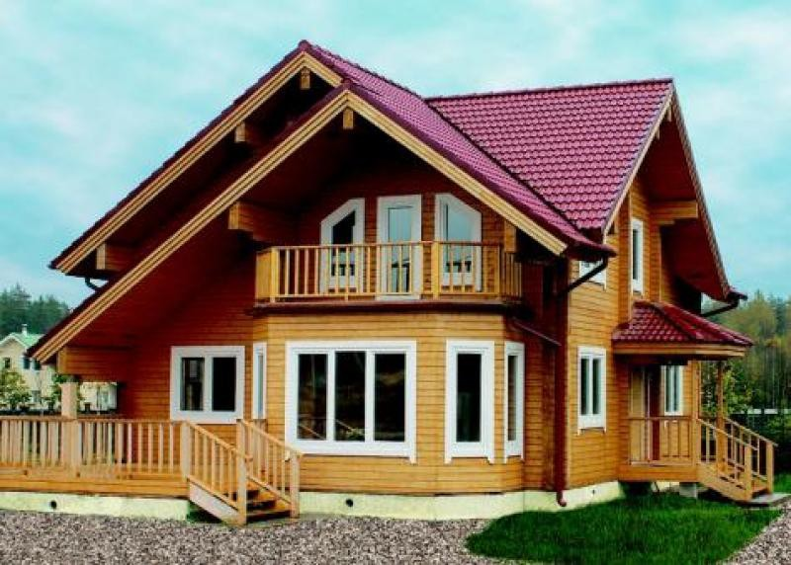
Ожидаемые результаты реализации программы:
Обеспечить сохранность и контроль объектов муниципальной собственности;
Увеличение доли муниципальных объектов недвижимости, право муниципальной собственности, на которые зарегистрировано;
Формирование и ведение реестра муниципальной собственности, эффективное управление имуществом;
Разработка документов градостроительного зонирования (проект планировки территорий и проект красных линий) М 1:2000. в объеме 100%
Внесение изменений в Правила землепользования и застройки городского поселения- 100%
Проведение подготовительной работы: создание цифровой топографической основы градостроительного зонирования-60%
Подготовка координатного описания границ п. Пестяки и внесение сведений в государственный кадастр недвижимости-100%

Slide 34
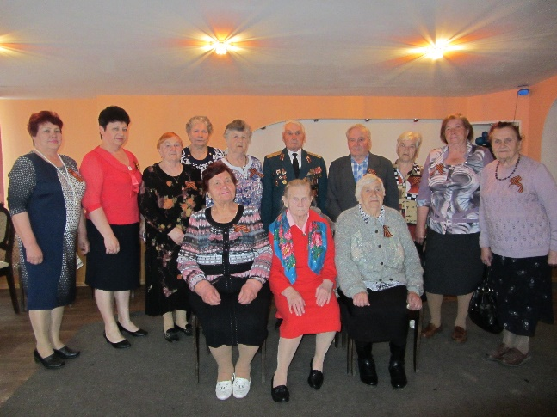
Муниципальная программа «Забота и внимание на территории Пестяковского городского поселения»
Срок реализации программы – 2018 – 2022годы
Ресурсное обеспечение программы
– 90 520,00руб.
В том числе 2020 год – 30 920,00 руб.
2021 год – 29 800,00 руб.
2022 год – 29 800,00 руб.
ЦЕЛЬ ПРОГРАММЫ
Формирование организованных, правовых, социально- экономических условий для осуществления мер по улучшению положения и качества жизни граждан на территории Пестяковского городского поселения, повышение степени их социальной защищенности, активизации участия пожилых людей в жизни общества
Повышение качества жизни граждан
2020г- 30 920,00руб.,
2021г- 29 800,00 руб.
2022г- 29 800,00 руб.
Старшее поколение
2020 г- 0,00 руб.,
2021 г- 0,00 руб.,
2022 г- 0,00 руб.
Ожидаемый результат:
Повышение уровня существующих социальных услуг граждан различных категорий населения Пестяковского городского поселения ;
Создание условий для удовлетворения культурных запросов граждан старших возрастных групп через любительские объединения в учреждениях культуры;
Социальная поддержка социально незащищенных категорий граждан, попавших в трудную жизненную ситуацию.

Slide 35
Муниципальная программа
«Организация деятельности органов местного самоуправления Пестяковского городского поселения на решение вопросов местного значения »
Срок реализации программы – 2016 – 2022 годы
Общий объем бюджетных ассигнований:
2020 год – 1 247 968,00руб.
2021 год – 898 013,00руб.
2022 год – 897 168,00руб.
Ожидаемые результаты программы
Эффективная и результативная деятельность органа местного самоуправления;
Повышение уровня и качества жизни на территории городского поселения.
Реализация программы позволит обеспечить достаточное финансирование иных мероприятий в области муниципального управления.
Цели программы :
1. Реализация вопросов местного значения, направленных на обеспечение потребностей, повышение уровня и качества жизни населения Пестяковского городского поселения.
2. Повышение эффективности и результативности деятельности органов местного самоуправления Пестяковского городского поселения.
3. Организация проведения иных мероприятий в области муниципального управления.

Slide 36
Муниципальная программа
«Формирование современной городской среды на территории Пестяковского городского поселения»
Срок реализации программы – 2018 – 2022 годы
Цели программы :
Повышение благоустройства территории Пестяковского городского поселения Пестяковского муниципального района
Общий объем бюджетных ассигнований:
2020 год – 0,00 руб.
2021 год – 0,00 руб.
2022 год – 0,00 руб.
Задачи программы :
1. Повышение уровня благоустройства дворовых территорий Пестяковского городского поселения
2. Повышение уровня благоустройства муниципальных территорий общего пользования Пестяковского городского поселения
3. Принятие Правил благоустройства территории Пестяковского городского поселения, отвечающих современным требованиям к созданию комфортной среды проживания граждан и предполагающих масштабное вовлечение граждан в реализацию мероприятий по благоустройству.
«Благоустройство дворовых территорий Пестяковского городского поселения Пестяковского муниципального района»
2020 год – 0,00 руб.
2021 год – 0,00 руб.
2022 год – 0,00 руб.
«Благоустройство муниципальных территорий общего пользования Пестяковского городского поселения Пестяковского муниципального района»
2020 год – 0,00 руб.
2021 год – 0,00 руб.
2022 год – 0,00 руб.
Ожидаемые результаты
программы
Увеличение благоустроенных территорий для обеспечения комфортной городской среды в Пестяковском городском поселении.

Slide 37
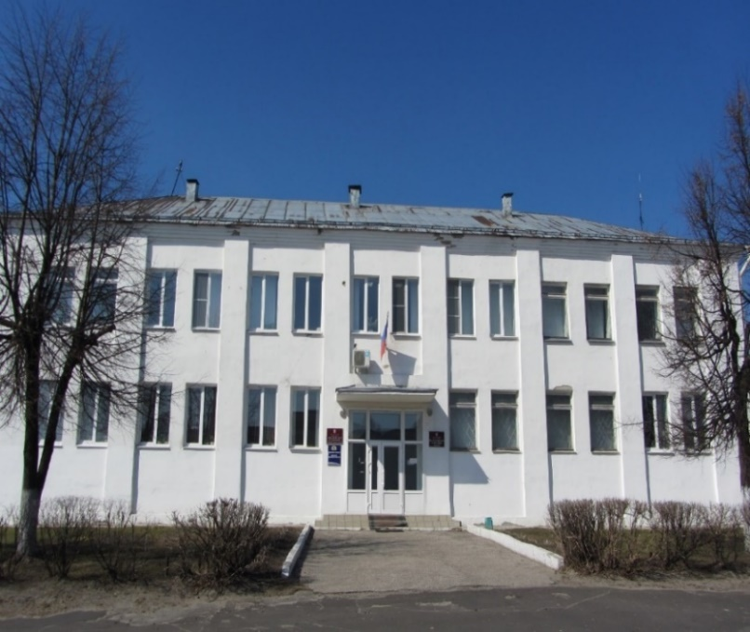
Материалы подготовлены Финансовым отделом администрации Пестяковского муниципального района Ивановской области
Контактаня информация
Адрес:Россия, Ивановская область, п. Пестяки, ул. Ленина, д.4
Тел.(849346 )2-15-79;
Факс (849346) 2-15-90
Электронный адрес:
rayfo03318@mail.ru

Slide 38
Ваши предложения и замечания по бюджету Пестяковского городского поселения Вы можете направить в Совет Пестяковского городского поселения
Спасибо за участие.

